Slide 1
Ecosistemas de Aplicaciones
José Moncada - Domiciano Rincón

Slide 2
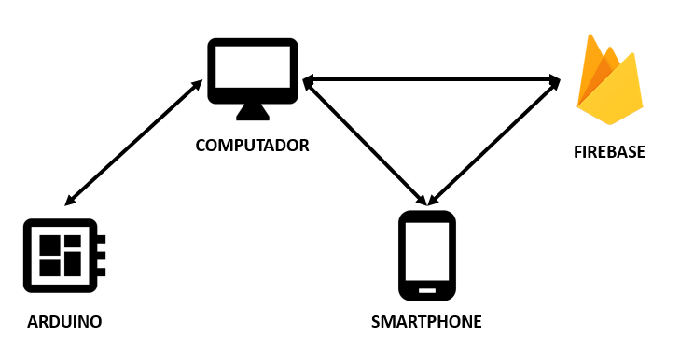
COMPUTACIÓN FÍSICA
ECOSISTEMA DIGITAL

Slide 3
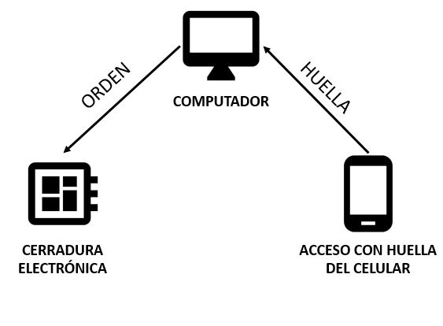
COMPUTACIÓN FÍSICA
SISTEMA DE APERTURA

Slide 4
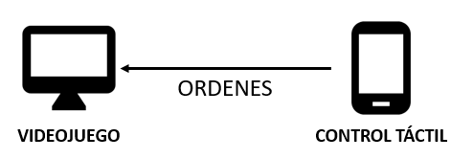
COMPUTACIÓN FÍSICA
CONTROL INALÁMBRICO DE JUEGOS

Slide 5
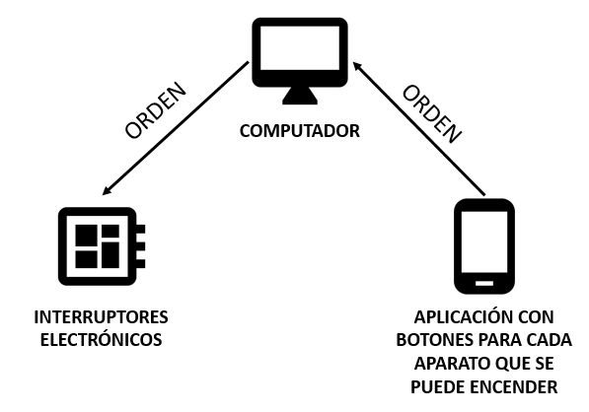
COMPUTACIÓN FÍSICA
SISTEMA DE DOMÓTICA

Slide 6
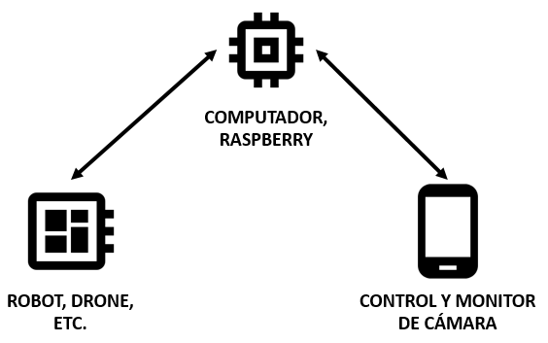
COMPUTACIÓN FÍSICA
SISTEMA CONTROL Y MONITOREO DE UN VEHÍCULO ROBÓTICO

Slide 7
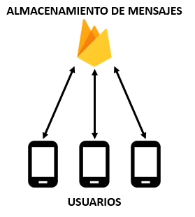
COMPUTACIÓN FÍSICA
SISTEMA DE CHAT PRIVADO

Slide 8
TEMAS DEL CURSO

Slide 9
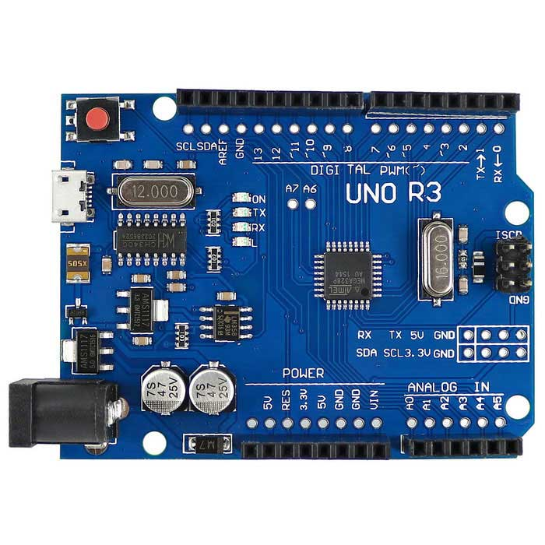
COMPUTACIÓN FÍSICA
UNIDAD 1
ARDUINO

Slide 10
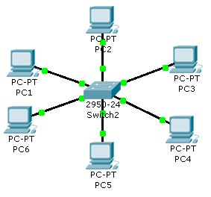
PRINCIPIOS BÁSICOS DE REDES
UNIDAD 2
TOPOLOGÍA DE RED

Slide 11
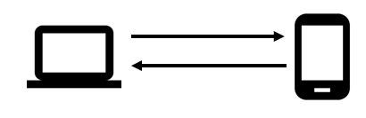
TCP
UNIDAD 3
ENLACE UDP

Slide 12
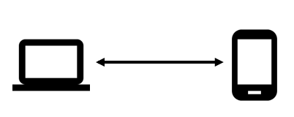
TCP
UNIDAD 4
ENLACE TCP

Slide 13
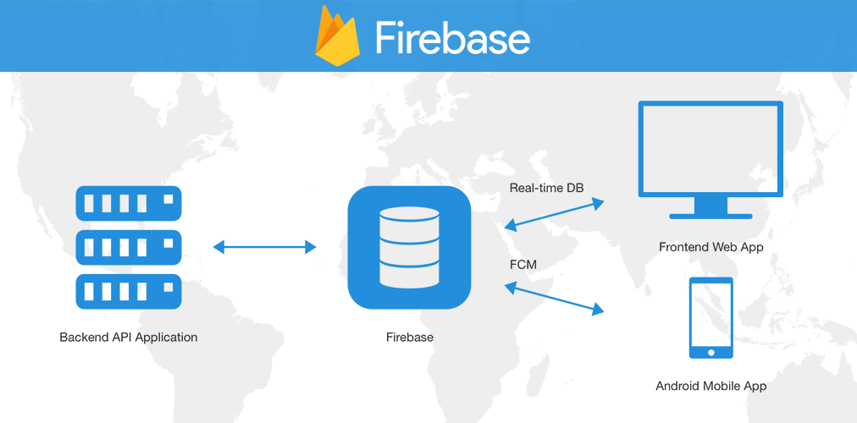
FIREBASE
UNIDAD 5

